Slide 1
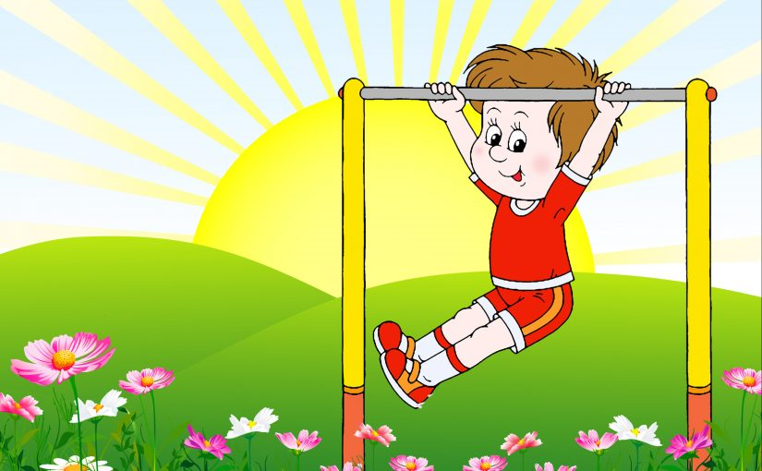
Занятие для детей старшей группы
Путешествие
по станциям
здорового образа жизни
Авторы:
Макарова Е.В.
Гизатулина Т.В.
Воспитатели МБДОУ
города Иркутска
детский сад № 147№ 147

Slide 2
Цель : формирование представлений о здоровом образе жизни, его элементарных нормах и правилах.

Slide 3
Задачи:
- формировать у детей правильное отношение к основным компонентам
здорового образа жизни;
- развивать навыки здорового образа жизни.
- воспитывать бережное отношения к своему здоровью

Slide 4
Здравствуйте ребята, ответьте на вопросы. Что такой здоровье? Что нужно делать, что бы быть здоровым?

Slide 5
Мы сегодня отправляемся с вами в удивительное путешествие по станциям ЗОЖ. А отправимся мы с вами на сказочном паровозике.

Slide 6
Итак, усаживаемся поудобнее и отправляемся в путь.

Slide 7
Станция «Чистюлькино»
Чистота – всего полезней – сохранит
от всех болезней!

Slide 8
Все вы знаете, что соблюдение гигиенических процедур – необходимое правило для каждого человека. Это способствует поддержанию здоровья каждого из нас. Посмотрим, знаете ли вы, как соблюдать личную гигиену, защитить себя от многих болезней. Итак, на станции «Чистюлькино» мы должны ответить на вопросы одного сказочного героя, а кто это вы узнаете, отгадав загадку: Он грязнуль не любит очень. Сделать чище всех он хочет. Моет с мылом всех до дыр. Умывальник …. (Мойдодыр)

Slide 9
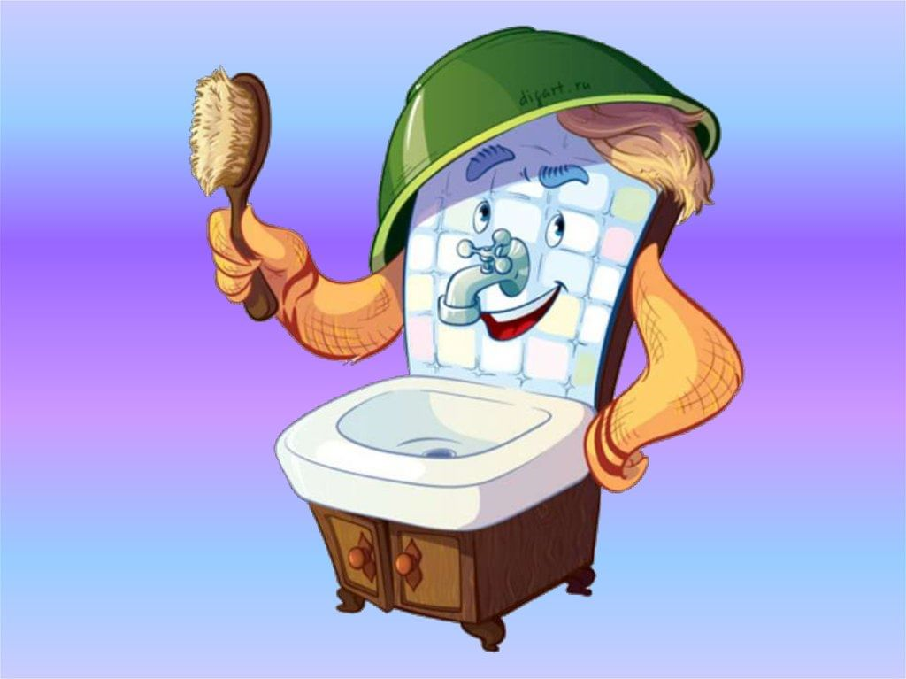
Отгадайте
загадки
Мойдодыра.

Slide 10
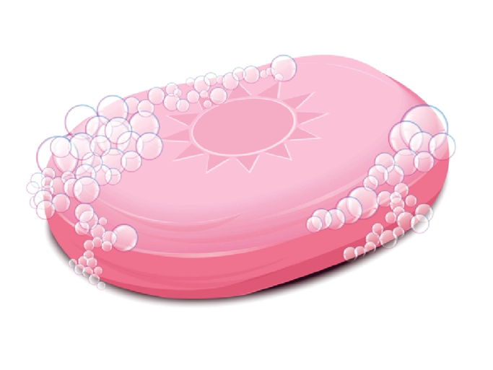
Лёг в карман и караулю: Рёву, плаксу и грязнулю. Им утру потоки слёз, Не забуду и про нос. (Носовой платок). Гладко и душисто, моет очень чисто. Нужно, чтоб у каждого было – (Мыло) На себя я труд беру: Пятки, локти с мылом тру, И коленки оттираю, Ничего не забываю. (Мочалка) Вытираю я, стараюсь. После бани паренька. Всё намокло, всё измялось – Нет сухого уголка. (Полотенце) Хожу-брожу не по лесам, А по усам, по волосам. И зубы у меня длинней, Чем у волков и медведей. (Расческа)

Slide 11
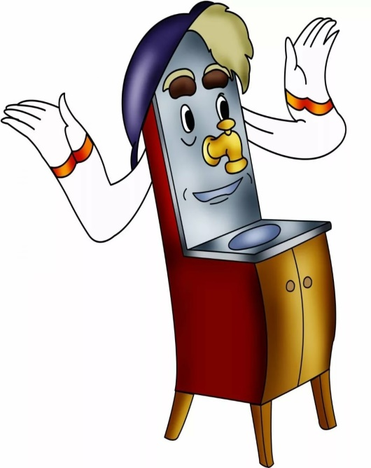
Белая река
На щетинку затекла,
По капле выходит –
Со стен всё микробы выводит.
(Зубная паста)
Волосистою головкой
В рот она влезает ловко
И чистит зубы нам и вам вечером и
По утрам. (Зубная щётка)
Серебряная труба,
Из трубы бежит вода,
Вода бежит и льётся
На дно колодца,
На трубе – два братца,
Сидят да веселятся.
Один в кафтане красном,
Второй – в голубом,
Оба друга-брата
Заведуют водой. (Умывальник)

Slide 12
Продалжаем наше путешествие

Slide 13
Станция «Зарядкино»
Чтобы не был хилым, вялым,
Не лежал под одеялом,
Не хворал и был в порядке,
Делай каждый день ЗАРЯДКУ!

Slide 15
Зарядкино, Зарядкино, Довольна, детвора. Скорее все в вагоны, Нам дальше в путь пора!

Slide 16
Станция «Загадкино»
Мы прибыли на станцию «Загадкино», на которой нас поджидает Грязнуля

Slide 17
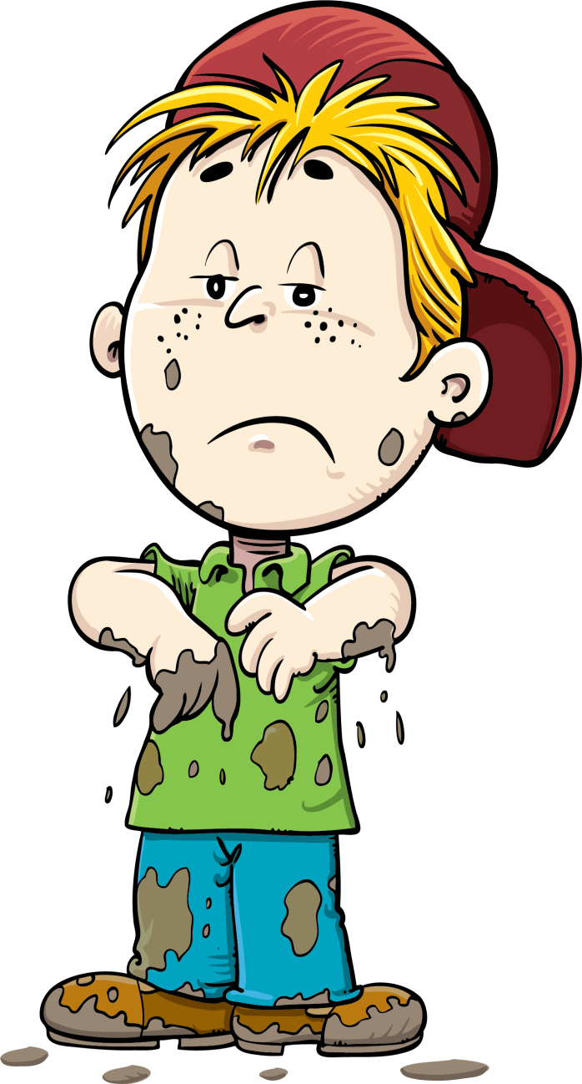
Ребята, вы хотите быть похожими на этого мальчика?
Грязнуля предлагает вам сразиться с ним в соревновании. Вы должны вместе с ним отгадать загадки.
Зимой в холодной воде купаться не боюсь.
Я только здоровее, ребята становлюсь.
(Грязнуля считает что это обтирание, а как считаете Вы)
Волосистою головкой, в рот она влезает ловко.
И считает зубы нам по утрам и вечерам.
(Грязнуля говорит что это полотенце. Ребята прав он?)
Кто в дни болезней всех полезней.
И лечит нас от всех болезней.
(Мама считает Грязнуля, а как думаете Вы кто это?)
Болеть мне не когда друзья.
В футбол, хоккей играю я.
И я собою очень горд. Что дарит мне здоровье….
(Таблетки, думаю что Грязнуля не прав. А как считаете Вы.)
Чтобы не был хилым, вялым.
Не лежал под одеялом.
Не хворал и был в порядке.
Делай каждый день.
(Уроки, и опять Грязнуля не прав, ведь это …)

Slide 18
Едем дальше

Slide 19
Станция «Умники и умницы»

Slide 20
Ребята, вам необходимо досказать пословицы о здоровье.
Здоровье дороже……………….
Береги платье снову, ……………………..
Чистота-………………………..
Лук - ……………………….
В здоровом теле - ……………………….
Лучшего средства от хвори нет. Делай зарядку до ………………………..

Slide 21
Отправляемся на следующую станцию

Slide 22
Здоровое питание - основа процветания
Станция «Витаминкино»
Угадайте,
кто ждет нас на этой станции:
Берегись болезнь любая:
Грипп, ангина и бронхит.
Всех на бой вас вызывает.
Славный доктор ….

Slide 23
Доктор Айболит познакомит
вас с витаминами
и где они содержатся.

Slide 28
Я желаю вам, ребята,
Быть здоровыми всегда,
Но добиться результата.
Не возможно без труда. Постарайтесь не лениться,
Каждый раз перед едой.
Прежде чем за стол садиться,
Руки вымойте водой.
И зарядкой занимайтесь. Ежедневно по утрам.
И конечно закаляйтесь,
Это так поможет вам всегда. Свежим воздухом дышите.
По возможности всегда,
На прогулки в лес ходите.
Он вам силы даст, друзья.

Slide 29
До новых встреч!

